Slide 1
TRÒ
ĐỐ
CHƠI
BẠN

Slide 2
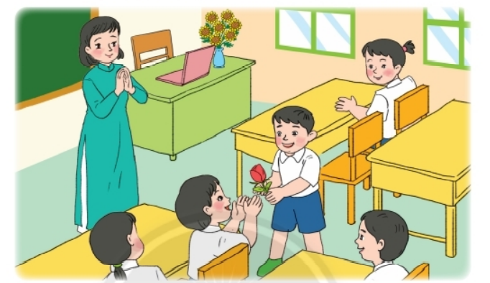
Hoạt động 3: Chơi trò chơi “Chuyền hoa”
1.Nghe bài hát và tham gia chuyền hoa.
2.Nêu tên việc làm giữ gìn vệ sinh môi trường khi đến lượt.
Bỏ rác vào thùng rác; nhặt rác sân trường; không vẽ bậy lên bàn ghế, tường; chăm sóc cây xanh;trồng thêm cây và hoa; không bẻ cành, ngắt hoa; …

Slide 3
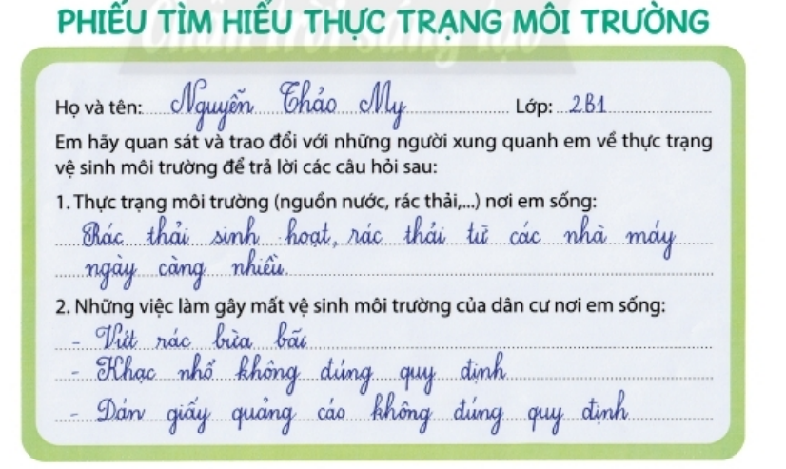
Hoạt động 4: Báo cáo kết quả tìm hiểu thực trạng vệ sinh môi trường quanh em.
Nhóm 4
Nhóm 4

Slide 4




Hiện nay tình trạng ô nhiễm môi trường đang diễn ra rất phổ biến ở các vùng miền khác nhau. Có rất nhiều dạng như:
Xả rác và nước thải xuống kênh rạch.
Chặt phá cây xanh, phá rừng.
Sử dụng túi nilong.
Vứt rác bừa bãi.
Khạc nhổ bừa bãi.
Cho rác xuống cống rãnh.
Nuôi gia súc, gia cầm không chuồng trại.
….

